Slide 1
知识管理 & Alfresco

Slide 2
1 知识管理
Catalog
2 Alfresco简介
3 Alfresco使用
目录

Slide 3
1 知识管理
知识管理的定义为，在组织中构建一个量化与质化的知识系统，让组织中的资讯与知识，透过获得、创造、分享、整合、记录、存取、更新、创新等过程，不断的回馈到知识系统内，形成永不间断的累积个人与组织的知识成为组织智慧的循环，在企业组织中成为管理与应用的智慧资本，有助于企业做出正确的决策，以适应市场的变迁。
一句话概括为：知识管理是对知识、知识创造过程和知识的应用进行规划和管理的活动。
knowledge management
知识管理

Slide 4
1.1 知识管理与本单位
在单位引入知识管理，为了把各部门的各种文档集中管理，防止丢失、遗漏、散放在个人电脑中。另外，还能把隐形的知识显性化，如以前是口头交流的信息，现在就可以整理成文档，存入系统，形成显性知识。
这些文档、信息管理到位后，不仅便于日常工作交流、信息快捷查找，还在新老员工交接、新员工入职等方面也应对自如。
knowledge management
知识管理

Slide 5
2 Alfresco简介
Alfresco
知识管理要依靠软件，市面上的工具也很多，今天向大家介绍一款应用最广泛的工具——Alfresco.
Alfresco是一个免费的开源系统，开箱即用，web框架，由java技术开发。
Alfresco为企业提供了日常的文档管理、协同工作、工作记录管理、知识管理、网络内容管理、图片管理等多种功能。
简介

Slide 6
2.1 Alfresco登录
Alfresco
登录

Slide 7
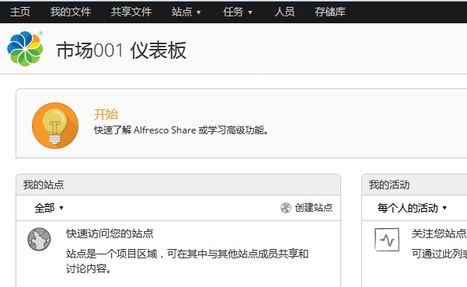
2.2 Alfresco界面
Alfresco
界面

Slide 8
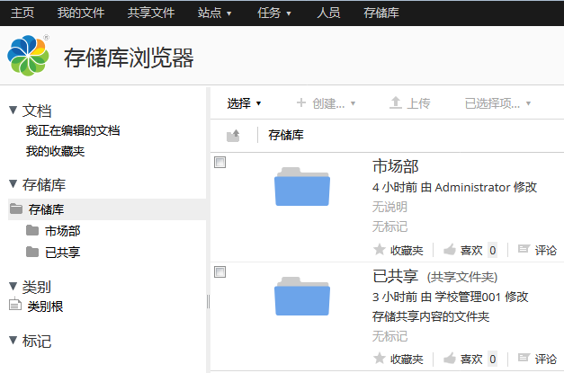
2.3 存储库
Alfresco
存储库

Slide 9
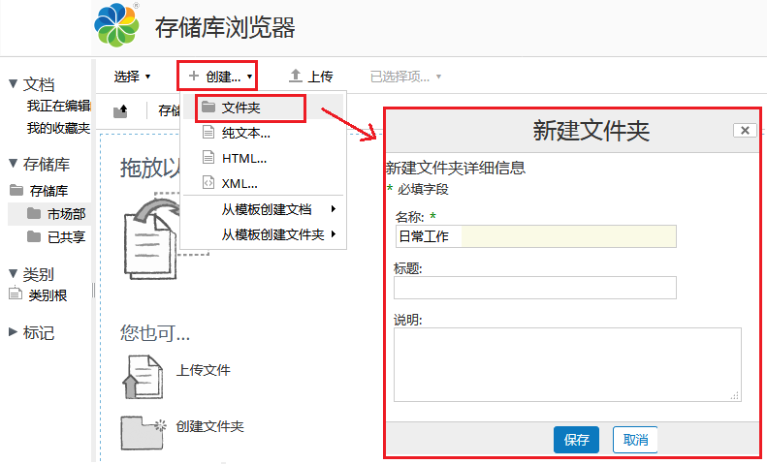
2.3.1 创建文件夹
Alfresco
存储库

Slide 10
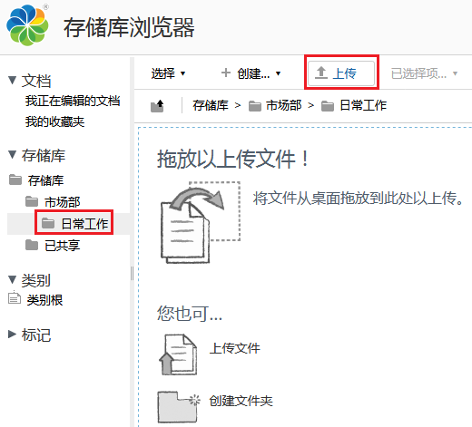
2.3.2 上传文件
Alfresco
存储库

Slide 11
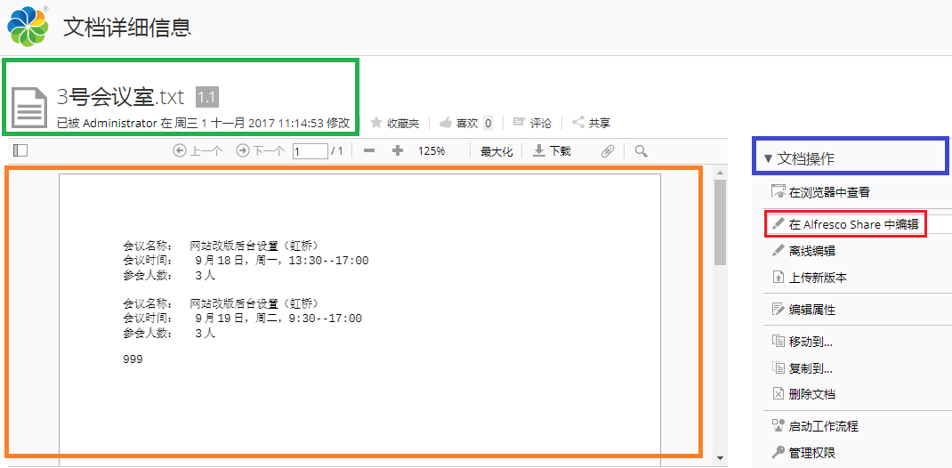
2.3.3 编辑文件
Alfresco
操作文件

Slide 12
2.3.3 编辑文件 —— 方式
1、在 Alfresco Share 中编辑
即在浏览器中在线编辑，但根据文件类型，有些类型没有在线编辑功能。
2、离线编辑
锁定此文件后，下载它到本地。
可以编辑后上传，也可以取消编辑。
在这个过程中，其他人无权限编辑此文件。
Alfresco
操作文件

Slide 13
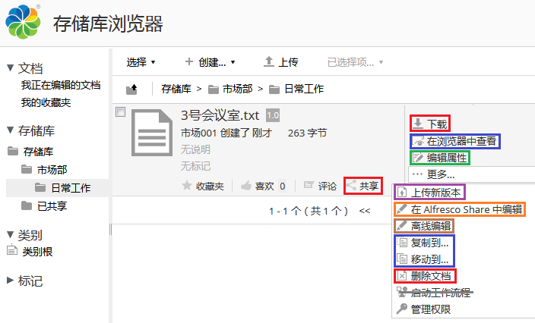
2.3.3 操作文件
Alfresco
操作文件

Slide 14
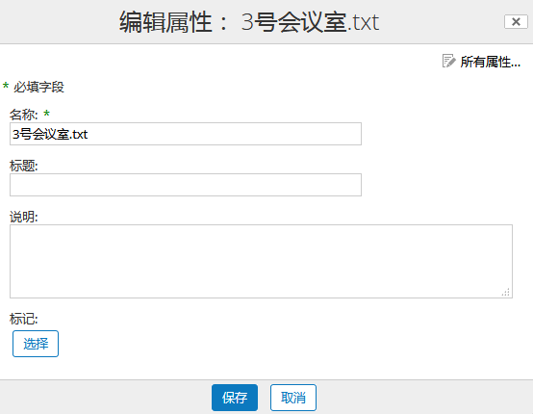
2.3.3 操作文件 —— 编辑属性
Alfresco
重命名文件
操作文件

Slide 15
2.3.3 操作文件 —— 共享（公共链接）
Alfresco
操作文件
共享后，任何人通过此公共链接可查看该文档；
在此处可以取消共享。
不建议共享到社交平台！
发邮件时如果附件过大，可通过此方式共享给对方，
但事后记得取消共享。

Slide 16
2.3.3 操作文件 —— 共享（内部）
Alfresco
操作文件
共享后，只有拥有本系统帐号的人才能看到此文档，
因为需要登录，其实算单位内部共享。
发邮件时附件如果过大，可通过此方式共享给对方。

Slide 17
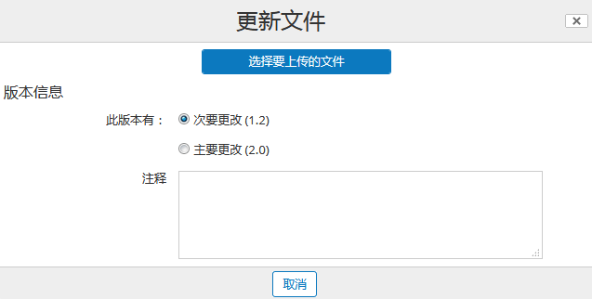
2.3.3 操作文件 —— 上传新版本
Alfresco
操作文件
对一个文件，可以上传一个新的文件覆盖它。
如果改动较小，请选择“次要更改”；
如果改动较大，就选择“主要更改”。

Slide 18
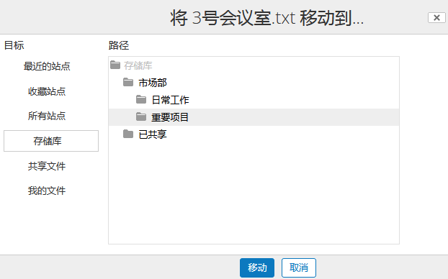
2.3.3 操作文件 —— 移动
Alfresco
操作文件
移动后，原处的文件将不存在。

Slide 19
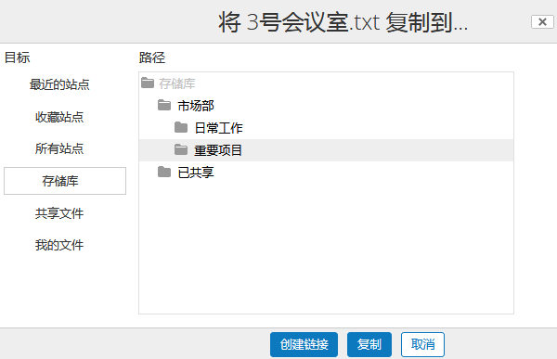
2.3.3 操作文件 —— 复制
Alfresco
操作文件
复制后，原处的文件将仍然存在。

Slide 20
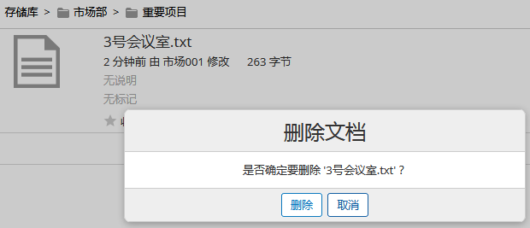
2.3.3 操作文件 —— 删除
Alfresco
操作文件
此操作不可逆，请谨慎操作！

Slide 21
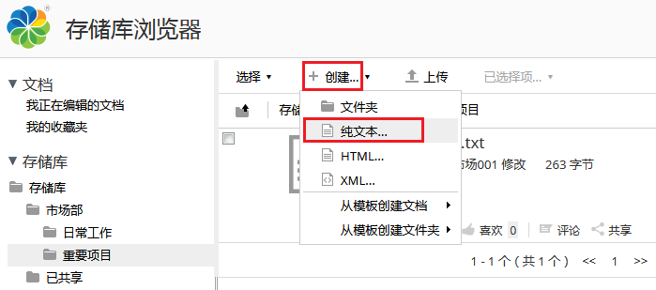
2.3.4 创建文件
Alfresco
创建文件

Slide 22
2.4 我的文件
Alfresco
我的文件
点击“我的文件”，进入页面后，可以创建或上传只属于个人的文件。
仅本人和系统管理员可见。

Slide 23
2.5 共享文件
Alfresco
共享文件
共享文件，应该只放非常公开的文件，
因为所有登录此系统的人都可以看见。

Slide 24
2.6 搜索文件
在页面的右上角，有个搜索框：
Alfresco
输入关键字，回车，稍等，页面就会显示搜索结果：
搜索文件

Slide 25
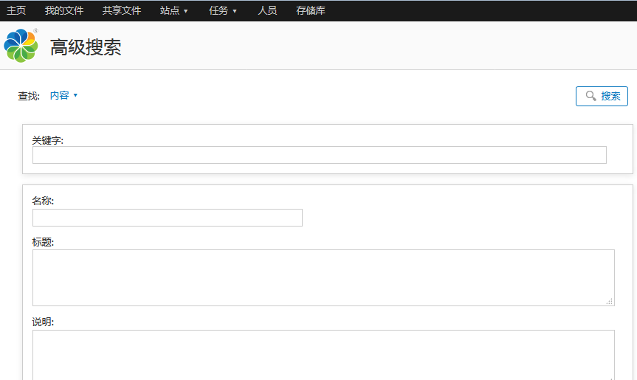
2.6.2 高级搜索
点击搜索框左侧的小箭头，
会弹出高级搜索页面：
Alfresco
高级搜索

Slide 26
谢 谢！
Thank you!

